Slide 1
云说新科技科普新星秀
参赛选手使用手册

Slide 2
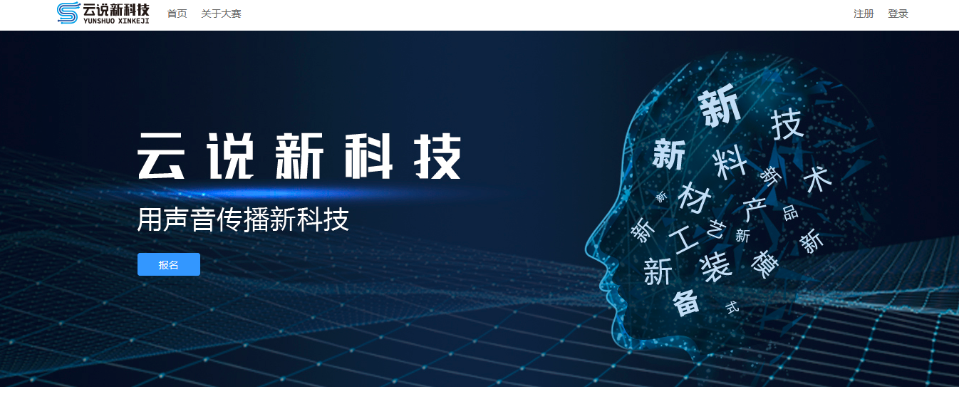
注册、登录-PC
活动网址：http://kepu.cmes.org
注册：使用手机号注册
登录：注册之后使用账号登录
小程序：授权登录
之后登录PC版，使用手机号+验证码方式快捷登录即可

Slide 3
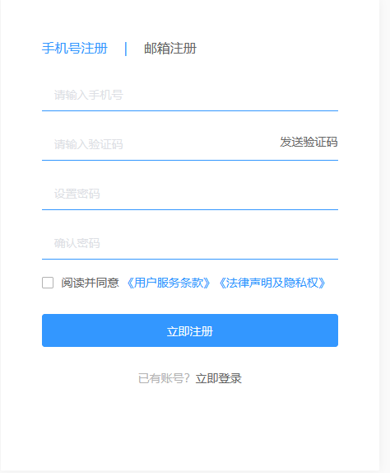
注册、登录-PC
注册：使用手机号注册

Slide 4

报名和提交作品流程
个人参赛：以个人账号参赛
团队参赛：多个人组建在线团队参赛
（团队成员可共同维护作品信息、关注比赛进展）
注册
账号
小程序、PC端
小程序、PC端
注册
账号
注册
账号
注册
账号
小程序、PC端
创建团队
小程序、PC端
选择赛区，报名
加入团队
选择赛区，报名
小程序、PC端
PC端
邀请其他成员加入团队
完善报名信息
PC端
PC端
完善报名信息
提交作品
PC端
PC端
提交作品
提交报名审核
PC端
PC端
提交报名审核

Slide 5
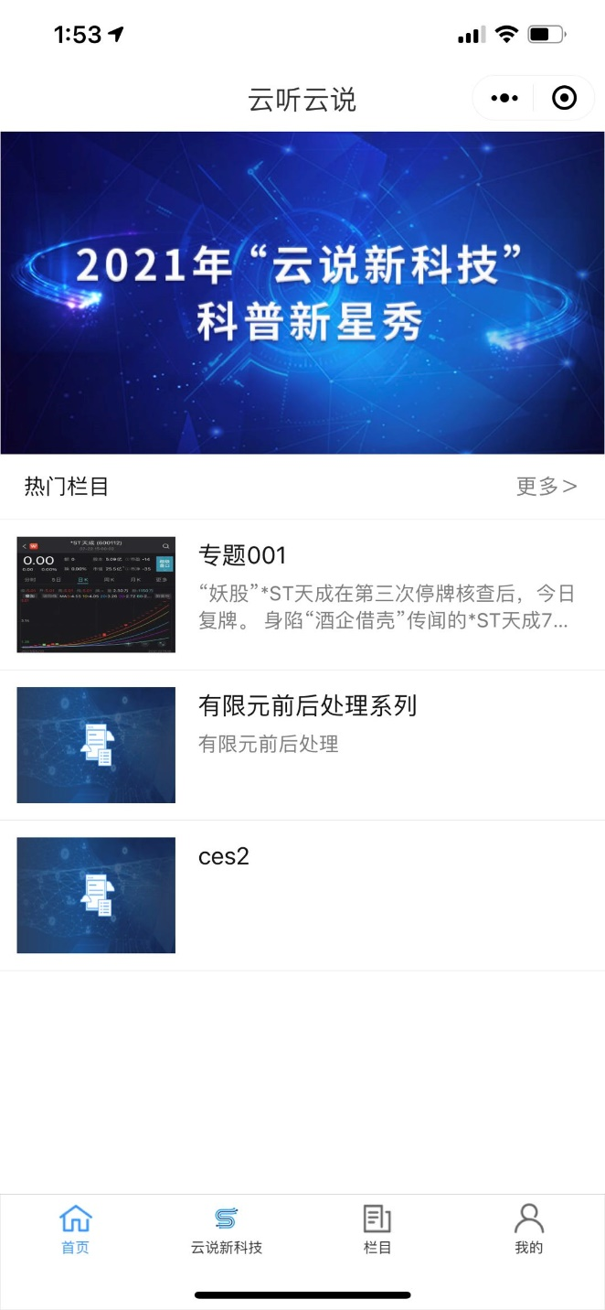
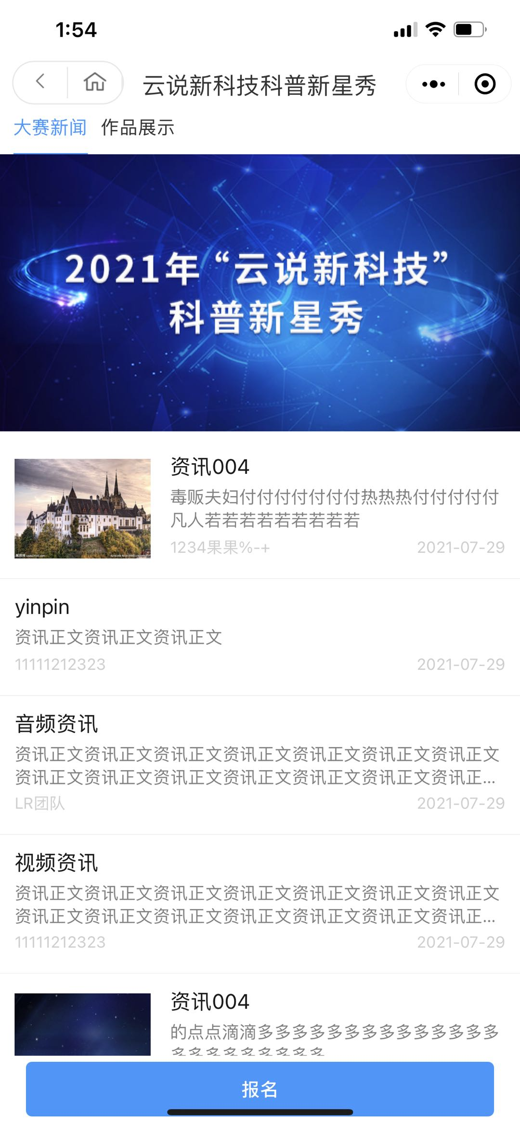
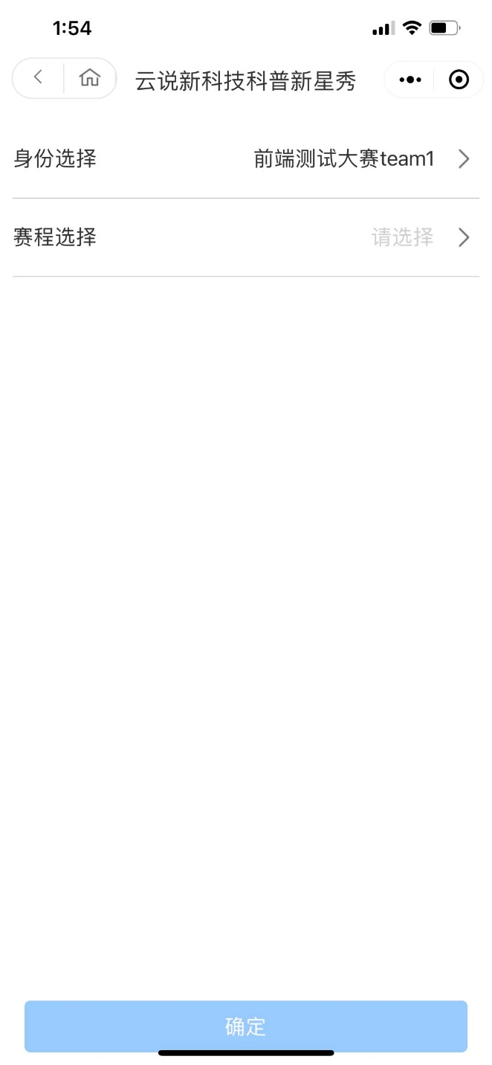
小程序报名（微信搜索“云听云说”小程序）
选择报名身份，
选择报名活动
选择完毕后，
确认报名，
去PC端维护团队和
报名信息
进入云听云说小程序，
点击科普新星秀的海报，
进入活动页面
点击“报名”按钮，
授权登录，
进入报名页面

Slide 6
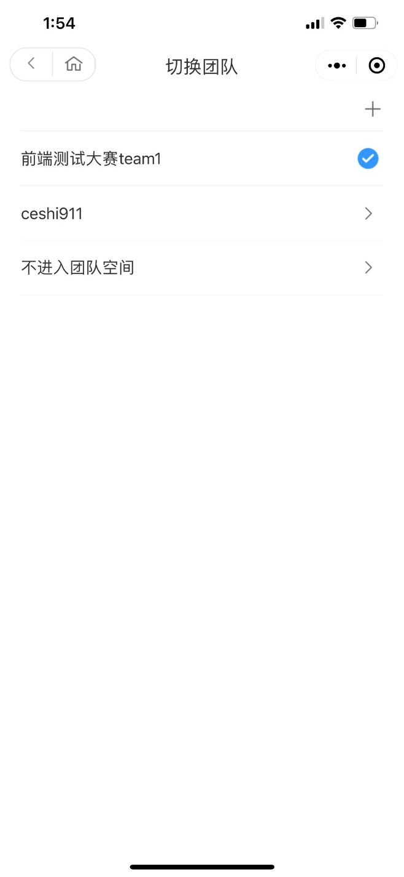
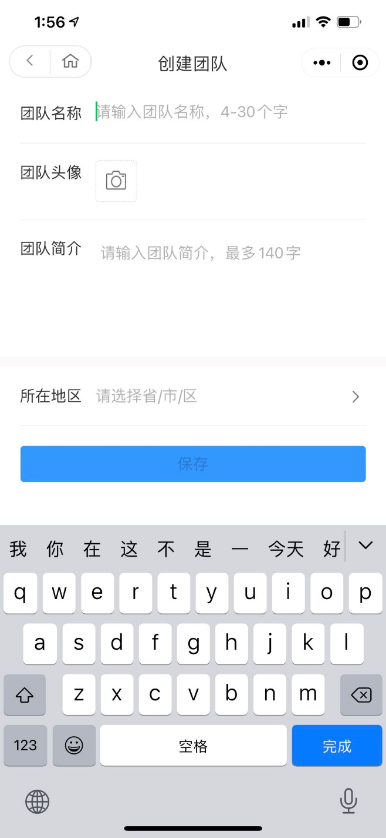
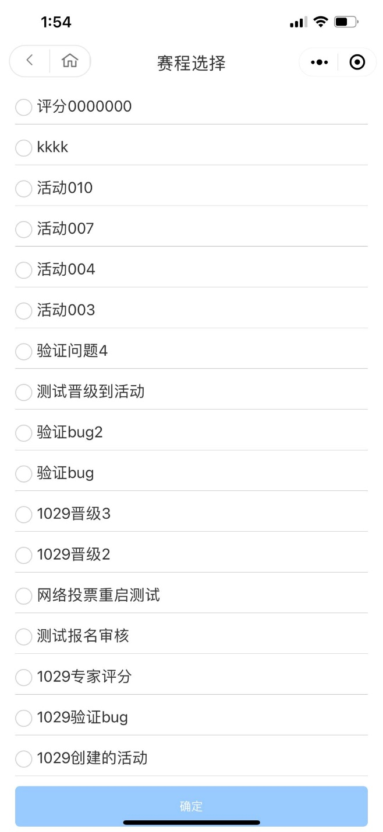
选择各自参与的
区域活动
创建参与活动的团队名称，完成报名
PC端添加团队成员，
完善报名信息

Slide 7
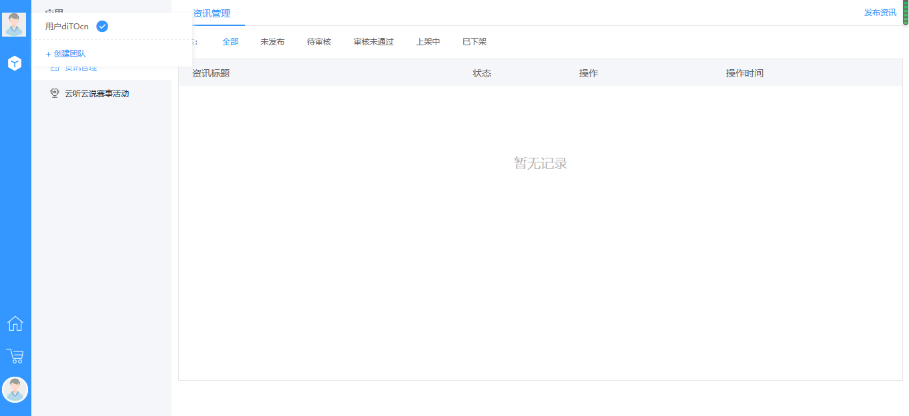
PC端组建团队（如果是以个人名义参赛，此部分可忽略）
注册个人账号后，点击页面右上角【工作台】，进入工作后台
在工作台中，点击页面左上角的头像，【+创建团队】
点击页面左上角的头像，可以切换工作台，在自己的个人身份、多个团队身份之间切换
也可以创建一个新的团队

Slide 8
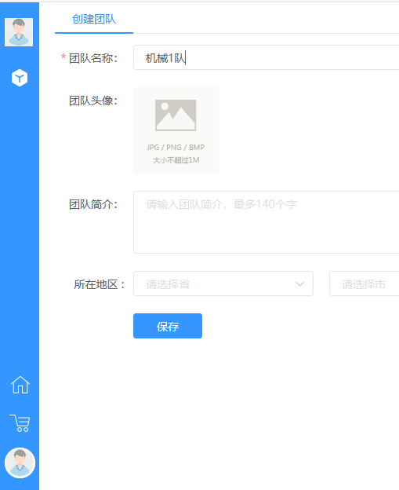
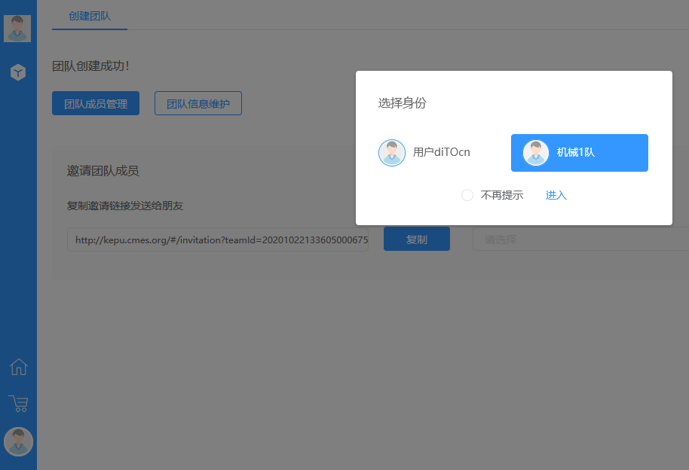
PC端组建团队
设置团队基本信息，【保存】，创建团队
一旦用户加入了团队，那么在登录后会要求用户选择身份（在工作台中也可以切换身份）

Slide 9
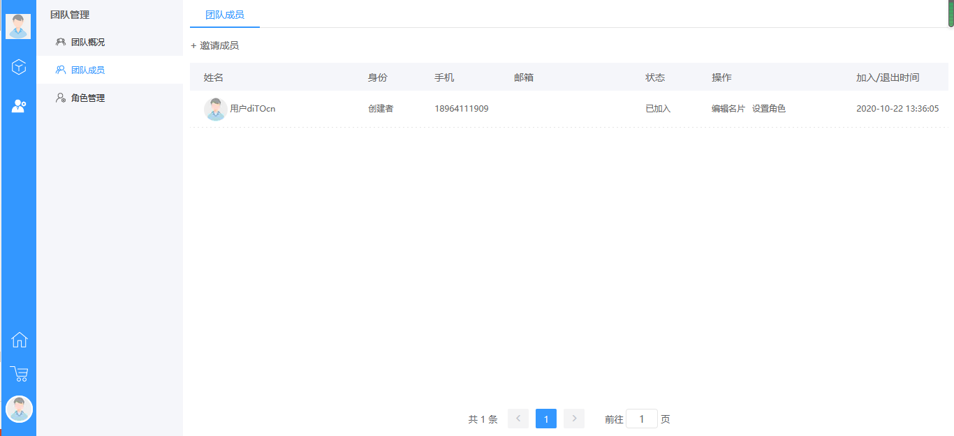
PC端团队维护
现在，你是团队的管理员，在【团队管理】-【团队成员】中，复制邀请链接，发送给你的团队成员
他们加入后，就可以和你在同一个空间中，维护作品信息，查看赛事进展

Slide 10
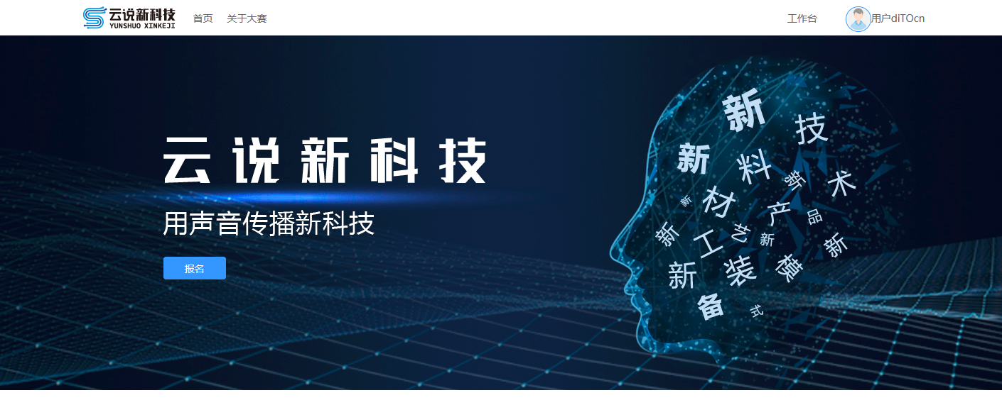
个人报名
报名：点击报名按钮
此处示例为以个人名义（头像显示为用户昵称）报名参赛
以团队名义参赛，需要首先创建团队后，切换身份为团队，再进行操作

Slide 11
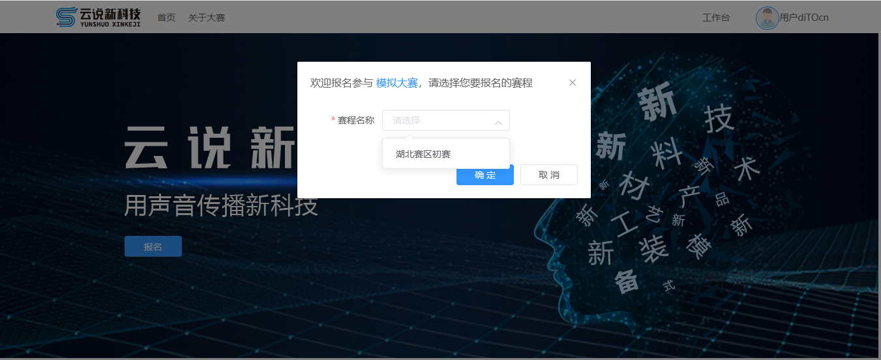
报名：选择赛区
如果下拉选项中没有你参赛的赛区，可能是该赛区的报名通道尚未开启
按今年比赛规则，请勿跨区报名；若有疑问，请与工作人员联系

Slide 12
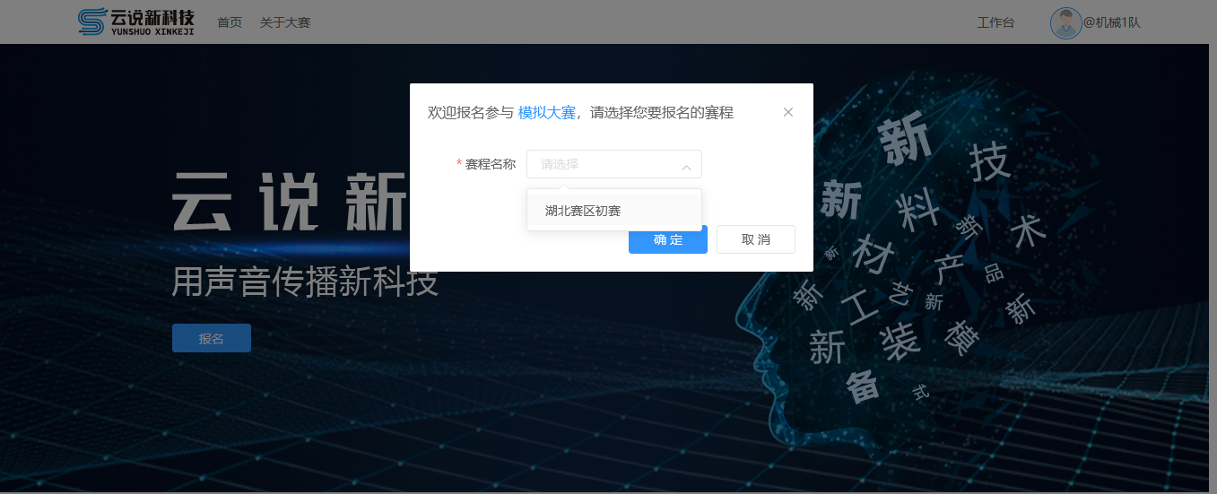
团队报名
报名：点击报名按钮
此处示例为以团队名义（注意显示为当前用户头像@团队名称）报名参赛
以团队名义参赛，需要首先创建团队后，切换身份为团队；团队创建见下一页

Slide 13
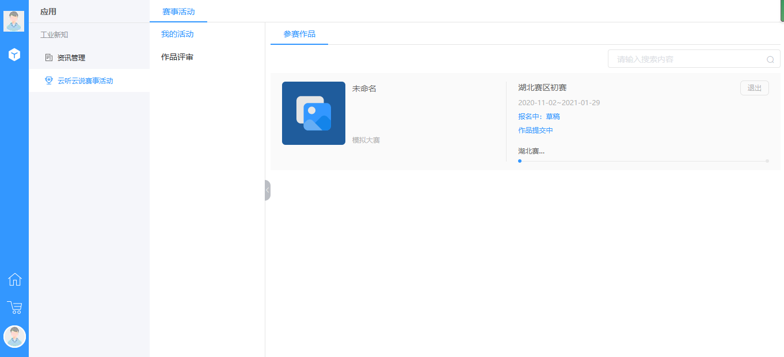
报名信息
报名后，进入工作台，找到【云听云说赛事活动】，在【我的活动】，可以看到自己或自己团队的报名信息
现在，这只是一条报名草稿，需要完善报名信息、提交作品；进入详情页面
点击作品名称，进入详情

Slide 14
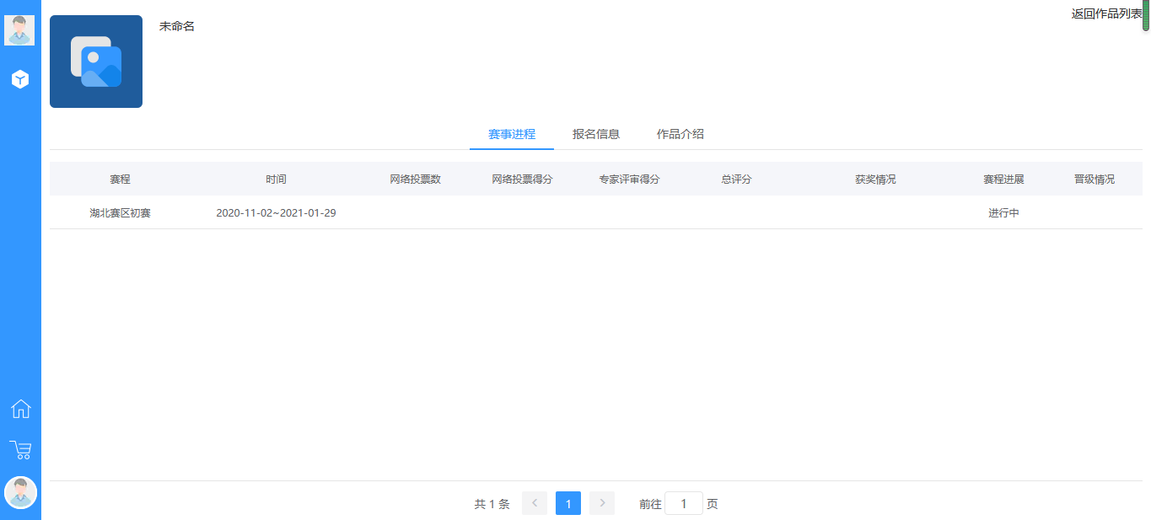
作品详情-赛事进程
在大赛过程中，通过【赛事进程】可以查看该作品的参赛情况

Slide 15
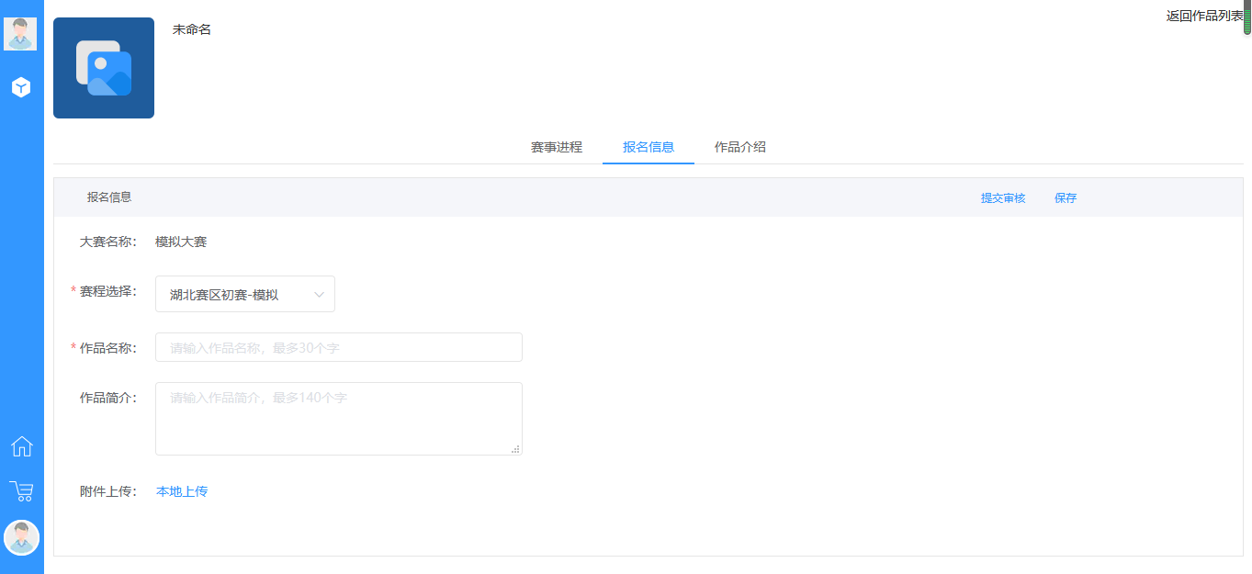
作品详情-报名信息
请在【报名信息】中维护报名信息
确认信息填写无误后，再提交审核
（建议在作品介绍编辑完成后，再一并提交）
赛程选择：可以修改报名选择的赛程
作品名称：必填
作品简介：选填
附件上传：选手将线下报名表扫描成电子版上传，建议上传pdf格式的文件（注意，此处不是上传作品）
填写完毕，提交审核
报名阶段，如果提交的信息审核不通过，可以修改后重新提交

Slide 16
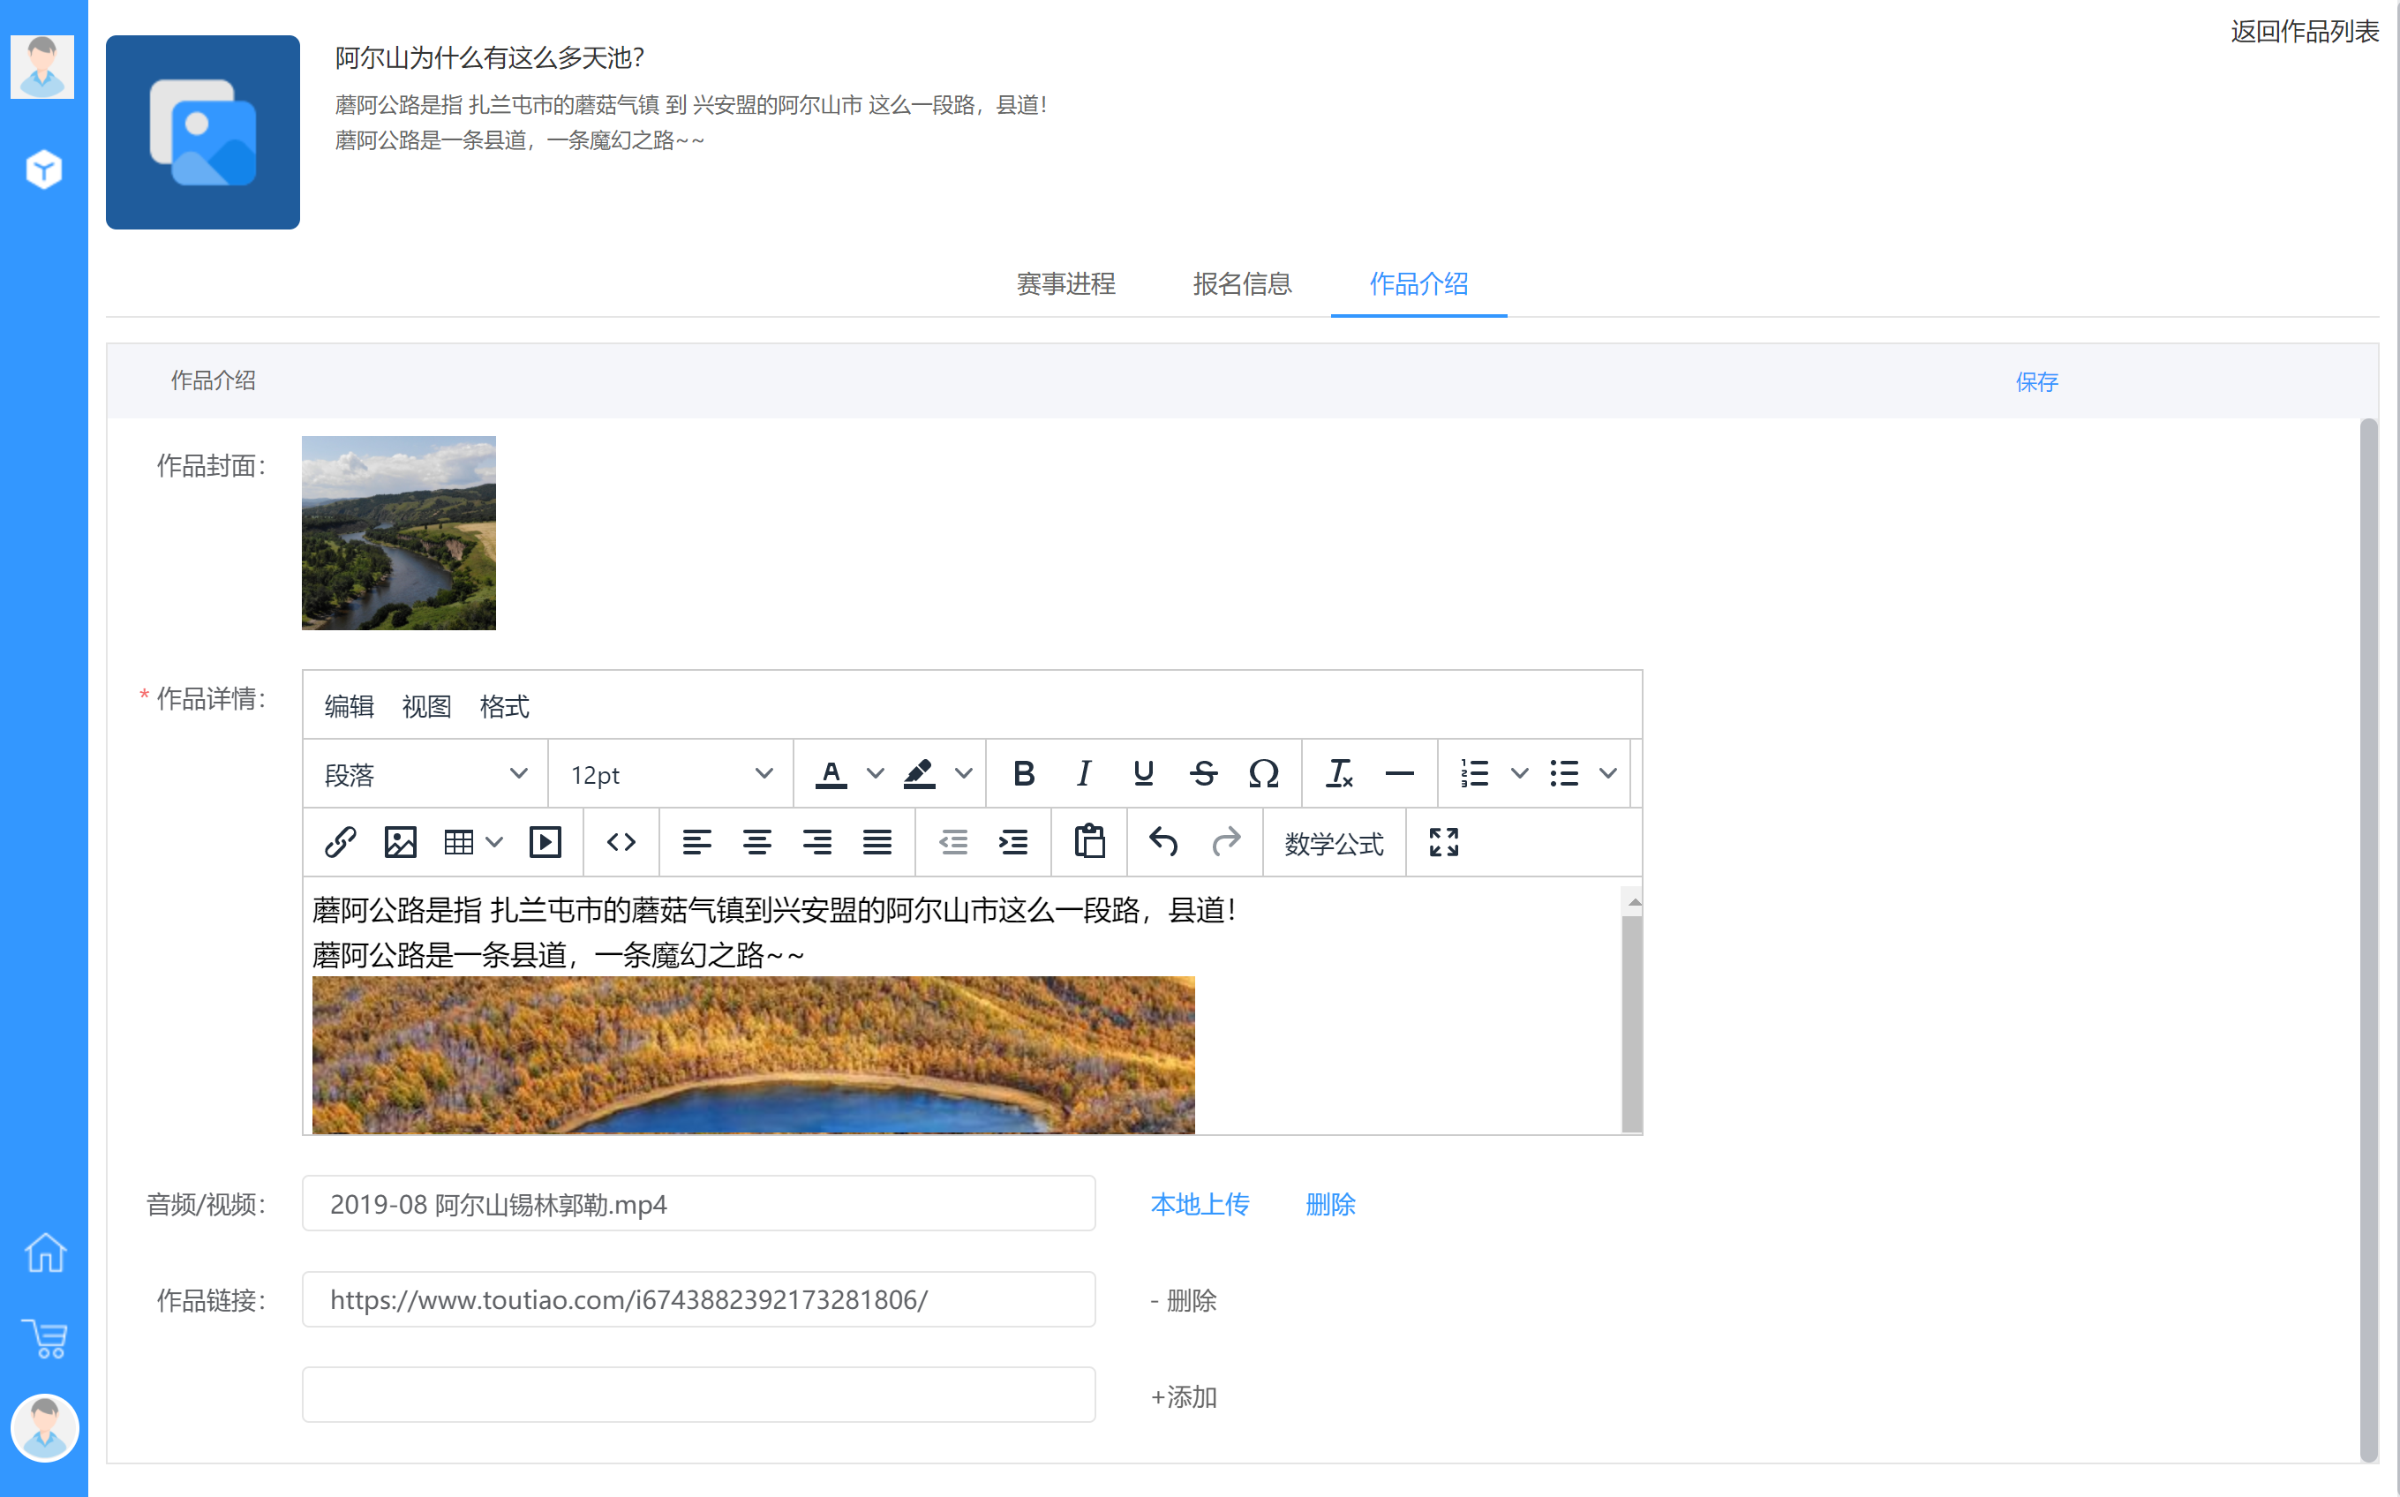
作品详情-作品介绍
请在【作品介绍】中编辑作品详情介绍
封面：请为自己的作品准备一个优美、吸引人的封面
作品详情：对作品的图文介绍
音频、视频：请上传自己的作品附件，音频为mp3格式，视频为mp4格式
作品链接：如果自己的作品在其他网站（如头条、B站）有发表，可把链接添加在此
Tips：作品没有单独的提交审核按钮，请留意比赛通知，在作品提交通道打开时编辑作品介绍；在作品提交通道关闭后，此处将不允许修改
作品详情必填，其他内容选填，
作品链接：作品在其他网站发表过的，将链接填写在此，允许填写多个网址。
作品介绍填写完毕后切记保存，作品提交截止后，以最后一次保存的结果最为作品最终版提交至后台等待审核。

Slide 17
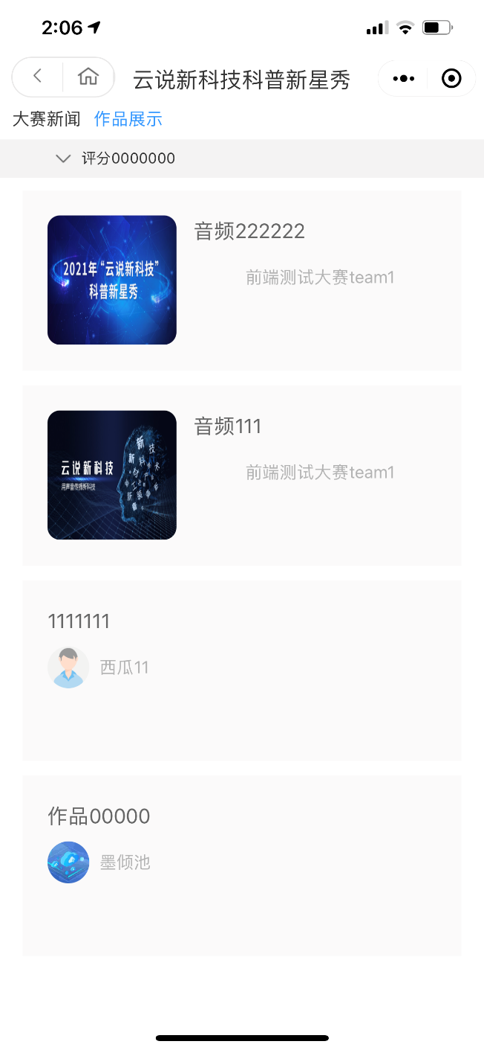
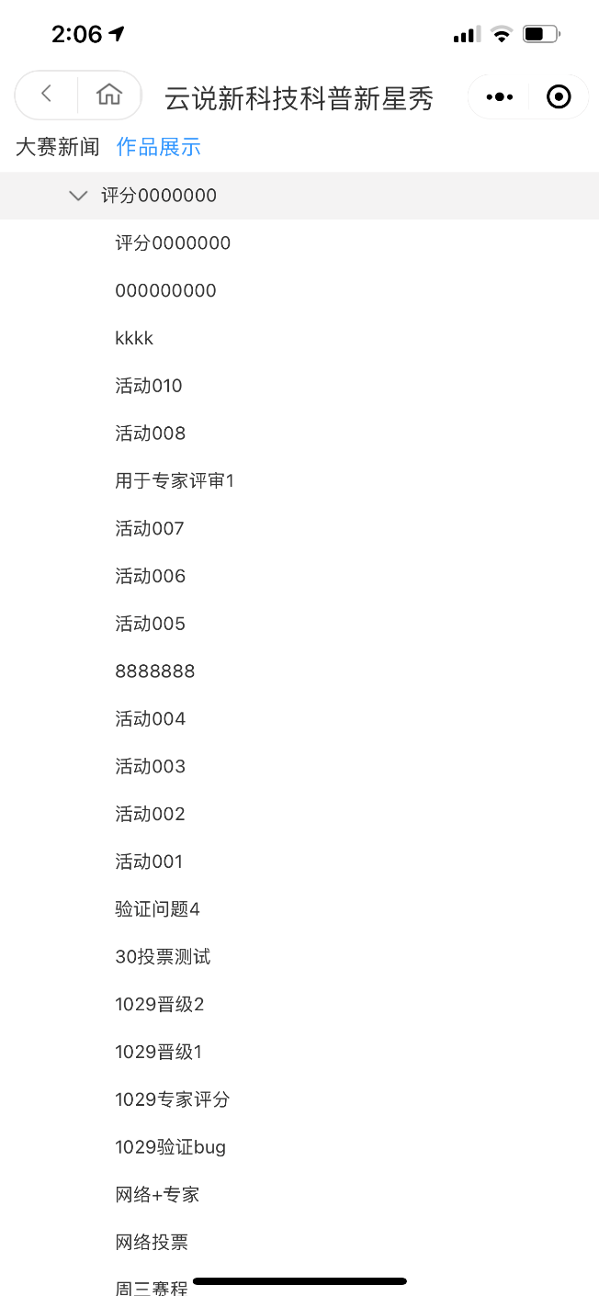
投票、分享作品
切换到作品展示页，
选择自己所在的赛程

Slide 18
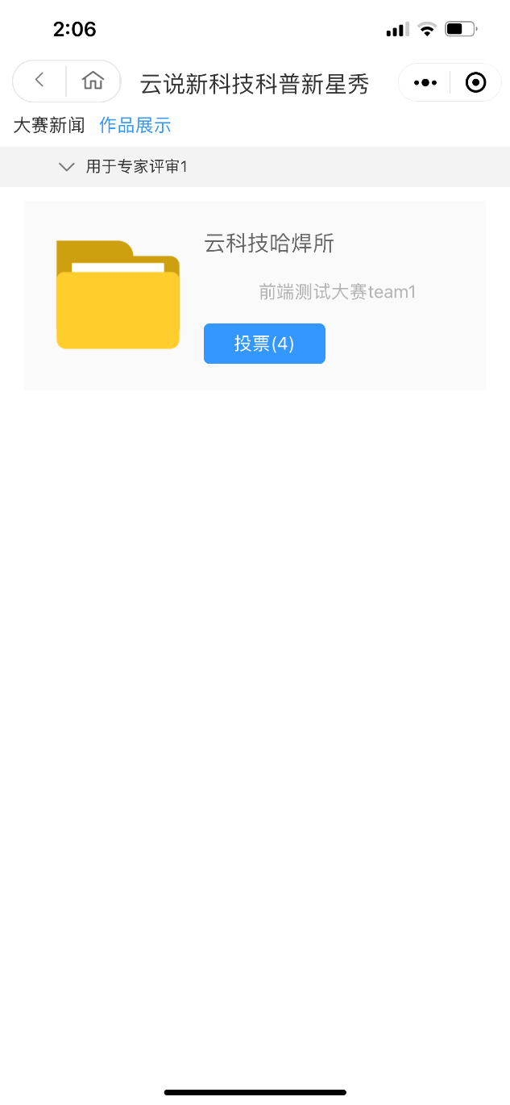
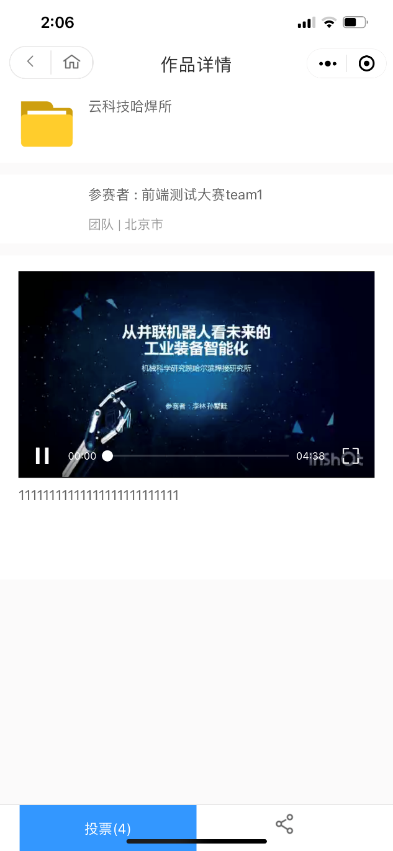
投票、分享作品
点击自己的作品，
进入详情
投票按钮
投票按钮
分享按钮，可以单独转发自己的作品进行拉票

Slide 19
预祝大家取得好成绩！

